Slide 1
스케치업
구글 아이디로 로그인하면 무료로 사용 가능!
https://sketchup.trimble.com/ko-kr/plans-and-pricing/sketchup-free
https://app.sketchup.com/app?_gl=1*sw3piz*_ga*MTkzODc3MDk5NS4xNzc5NDI3OTE1*_ga_32C90KX4MW*czE3Nzk0Mjc5MTUkbzEkZzEkdDE3Nzk0Mjc5MjkkajQ5JGwwJGgyMjY0Mzc1NjU.*_fplc*cTMxQnJNOWtRclBvbnk3SlRzVklRMzNTZjJKd1ZuYUhwdWwyT2pNMkR6TnAyTnB5dlFWJTJCeU5zaWNHak9vVGFMTk9RdTR5JTJCS0JBRFpFT1paUlM4bXdSQW1iS25FU3RsanZEdXhTeTk0cVN0YmgyR1Btanprd0J2TEl1NDFZdyUzRCUzRA..*_gcl_au*MTEzMTE4NjQ2Ni4xNzc5NDI3OTE4*FPAU*MTEzMTE4NjQ2Ni4xNzc5NDI3OTE4

Slide 2
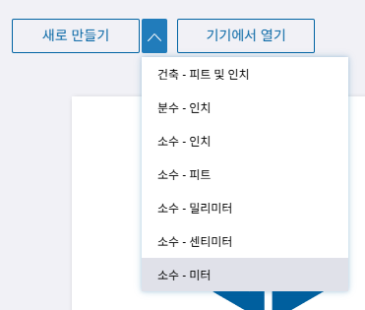
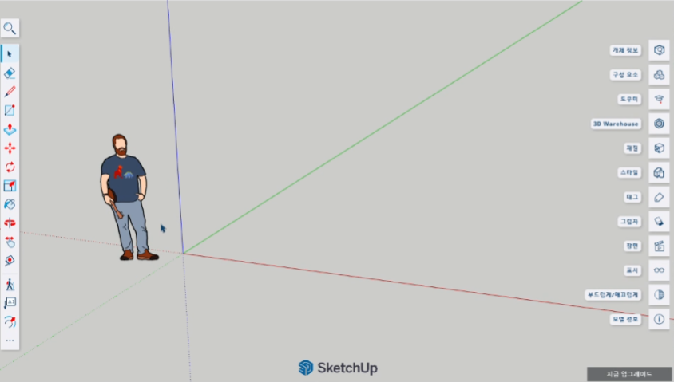
스케치업 시작하기
단위를 미터로 누르면 이 화면이 나온다.

Slide 3
기능
휠 드래그 : 확대 / 축소
휠 버튼 클릭 드래그 : 360도로 회전
스페이스바 : 그냥 일반 마우스 . 드래그 하면 대상 선택
지우개 : 대상 위로 드래그/클릭하면 대상을 지운다.
연필 : 직선으로 스케치 가능. Esc를 누르면 완료.
Ctrl + z : 이전으로 되돌리기
Ctrl + y : 다시 실행하기

Slide 4
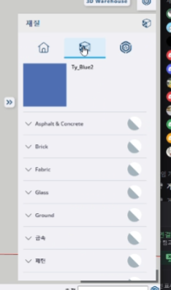
H : x(빨간색)축과 y(파란색)축으로 움직임 / z축(초록색)
: 밀고 당기기 : 면을 입체로 만드는 기능
: 선택한 대상을 기준으로 움직인다.
: 선택한 대상을 클릭한 부분을 기준으로 회전시킨다.
: 선택한 대상의 부피를 변화시킨다.
: 기본적으로는 면의 색을 바꿈. 오른쪽 이미지의 항목을 선택하면 재질을 바꿀 수 있다.
어떤 대상의 안쪽에 있는 대상을 칠하려면 확대시켜서 면이 하얀색이 되면 칠하면 된다.

Slide 5
: 웨어하우스
: 페인트 기능
: 실제 길이/거리를 잴 수 있는 기능
: 게임 화면을 산책하듯이 돌아다녀볼 수 있다.
: 지시선. 원래 재료나 측정값을 적는 용도로 쓴다. 한글로 적으면 이상하게 나오므로, 영어로 쓰자.
: 복제. 이미 있는 대상을, 같은 모양이지만 다른 크기로 튀어나오게하거나 들어가게 금방금방 만들 수 있다.
… 버튼 : 다양한 기타 등등 기능

Slide 6
그림판으로 맵 이미지를 복사해서 이미지로 저장
스케치업으로 파일로 가져올 때
이미지로 : 이미지 자체로 가져올래?
(자료로)재질로 : 창호지처럼 가져올래?
원점으로 가져와서 원점에 붙이고, 원점을 한 번 클릭해서 크기를 조절한다.

Slide 7
우측 버튼 중 그림자
그림자를 활성화하면 그림자가 생긴다.
시간 : 지구의 자전을 중심으로
날짜 : 지구의 공전을 중심으로
건축 상에서 빛은 중요하므로 이런 기능이 있는 것.
빛의 밝음과 어두움의 정도도 조절할 수 있다.
안개 설정도 가능. 색도 바꿀 수 있다.

